Slide 1
面向对象程序设计
第十九章 函数模板

Slide 2
上节复习
输入输出运算符重载
使用istream和ostream流对象，重载<<和>>，不是重载cin或cout
重载都是双参数：流对象、类对象
总体思路：把类的输入输出内容封装到流对象中，并返回流对象，再cin/cout
方式1：类成员函数封装+全局函数重载
方式2：友元
运算符重载与继承
基类重载运算符，派生类使用运算符时，会把派生类对象转成基类，容易引发错误
输出重载在继承机制中的应用，建立虚基类（把输出函数统一为纯虚函数），再通过全局函数重载输出运算符

Slide 3
编程知识点
增量运算符重载
前增量+类成员函数，无参数，引用返回
前增量+友元，单参数对象，引用返回
后增量+类成员函数，单参数int，值返回
后增量+友元，双参数对象+int，值返回
输入输出运算符重载
输出运算符重载与抽象类继承

Slide 4
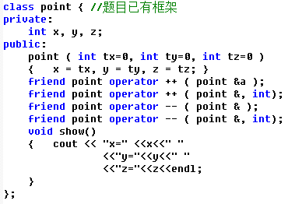
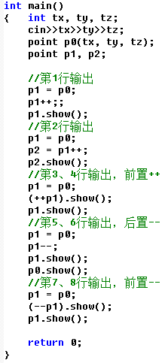
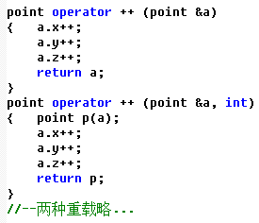
程序讲解
定义三维点Point类，利用友元函数重载“++”和“--”运算符，实现点移动
根据已有类框架判断前后增量，要用一个对象保存初始值且不能改变
采用友元方式重载
值返回的两种使用方式
1、用新对象接着
2、直接调用对象的方法

Slide 5
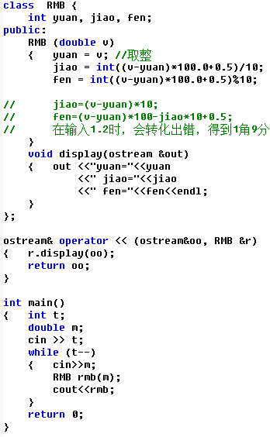
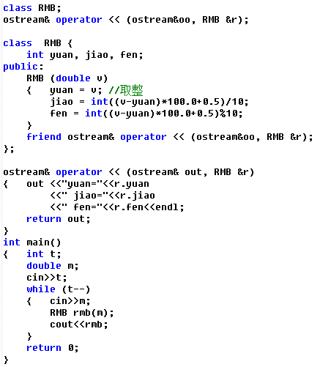
程序讲解
人民币类包括元角分属性，重载输出。
OJ对double转换int的处理精度有偏差，要加0.5处理
两种方式重载输出

Slide 6
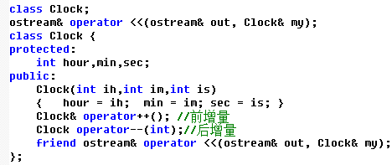
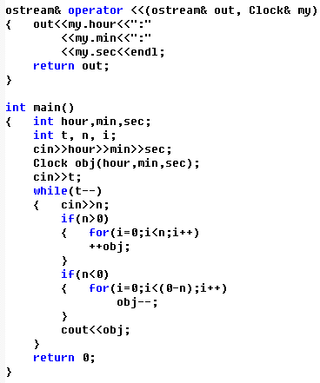
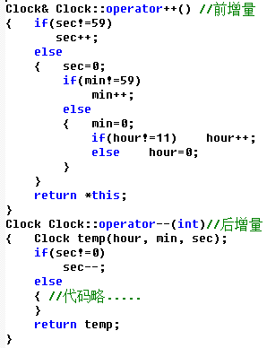
程序讲解
时钟包含时分秒属性。前增量重载++来调快时钟，后增量重载--来调慢时钟
程序难点：时分秒的循环递增或递减
友元方式重载输出
成员函数方式重载增量

Slide 7
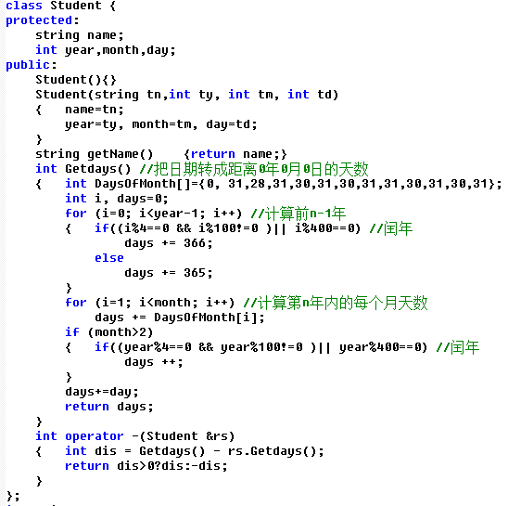
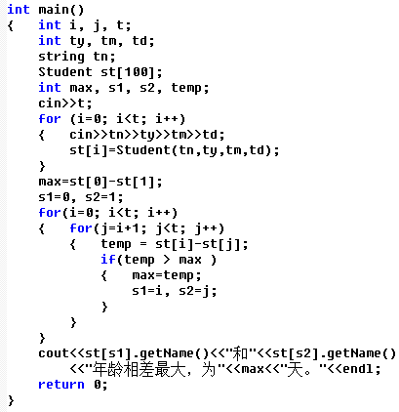
程序讲解
学生类包含属性：姓名、出生年月日，重载减法运算，找出出生日期相差最大的两个学生
程序难点：计算日期差值，二次遍历比较

Slide 8
本章主要内容
模板概念
函数模板
类模板

Slide 9
1.模板概念
数据类型的严格性
①通常程序设计语言遵循“先声明、后使用”的原则，编译程序在生成目标代码时，就知道需要分配多大的存储空间以及如何引用这个数据
②数据的取值范围、可进行的运算等信息就由其所属类型决定。
③一个数据属于某一特定类型后，在该数据上允许操作的运算也就确定了下来。如果程序中对数据作不允许的运算，这种错误在编译程序的语法分析过程阶段可以检测出来，避免了产生严重错误。

Slide 10
1.模板概念
数据类型的严格性引出新问题：
有许多数据结构，例如链表、堆栈、数组等，其基本操作是相同的，但由于具体数据类型的不同，而不得不单独为它们设置相应的程序副本。
如：设有两条链表HA、HB，它们的结点构成形式分别如下：
struct NodeA struct NodeB
{ int elementa; { char* elementb;
NodeA* link; NodeB* link;
}; };
由于链结点构成形式不同，尽管链表建立、插入、删除等操作基本相同，但因链结点的类型不同，无法共用处理程序，只能分别设置。

Slide 11
1.模板概念
解决问题的思路
1) 代码复制
2) 理想方法：把数据类型作为一种参数。
根据“把数据类型作为一种参数”的思路，因此引入模板
模板指C++能够将数据类型作为一个可变化的数据类型形参进行定义的功能
或者说，数据类型通过模板机制变成一个参数

Slide 12
1.模板概念
模板订制的方式：函数模板、类模板
函数模板，是指一个函数带有数据类型可变化的形参，它实际上代表的是一组函数。
如求2个数的较大值，使用函数模板可表示求2个任意同类型(整数、浮点数、字符)的数据的三个函数，三个函数实际共用一个函数体。
类模板，是指类的数据成员的类型是不确定的，可以用一个数据类型形参来描述，这样构成的是一个类模板，它表示的是数据成员类型不同而处理数据的算法基本相同的一组类。
如一个数组类模板，可以表示整型数组类、浮点数组类和双精度数组类等
模板的核心思想：把类型作为一个变量

Slide 13
2.函数模板
函数模板的应用：有些运算基本操作一样，仅仅在于操作数类型不同而不得不设计不同的函数版本。
例：求两数的最大值
一般设计重载函数来实现：
int max(int x, int y) { return (x>y)?x:y; }
float max(float x, int y) { return (x>y)?x:y; }
其差异仅在于操作数的数据类型而已，因此能否把参数的类型变成一个参数，从而摆脱数据类型对函数运算的影响？？

Slide 14
2.函数模板
函数模板的一般定义形式 ：
template <class T1, class T2, …...>
返回值类型 函数名(形式参数表)
{ 函数体 }
使用关键字template
使用关键字class
T表示形式参数，先用class进行定义，再用在下面形式参数表中
实际上只是函数头不同，函数体是基本不变的

Slide 15
2.函数模板
函数模板的示例
int max( int x, int y)
{ return (x>y)?x:y; }
float max(float x, float y)
{ return (x>y)?x:y; }
template<class T >
T max(T x, T y)
{ return (x>y)?x:y; }
1、使用关键字template定义模板
2、使用关键字class声明类型的模版形参
即把int\float当成一个模板，统一用T代替
3、修改原函数定义，把函数头和函数体内，所有涉及数据类型的地方都用模板形参来替换，主要是返回类型、参数、变量定义等地方

Slide 16
2.函数模板
定义函数模板时，由保留字template给出的每一个模板形参都必须出现在函数形式参数表中。
常见的模板设计错误
1. 没有把关键字class放在函数模板的每一个形式参数之前。
template< T1, T2> //error
template<class T1,class T2> //ok

Slide 17
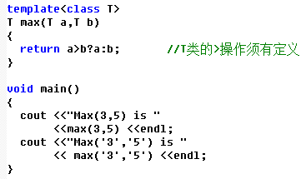
2.函数模板
常见的模板设计错误
2. 函数模板中的某些形式参数，在后面的函数参数列表中没有被用到。
template<class TYPE>
TYPE* func( ){...}
void main(){ char* s = func(); }
尽管func()的返回值用到了模板形参TYPE，但函数的参数表中没有用到这个模板形参。在调用func()时，编译器无法根据实参确定究竟应该用什么具体的类型来代替模板参数TYPE。
注意：函数模板要一定要带参数！！

Slide 18
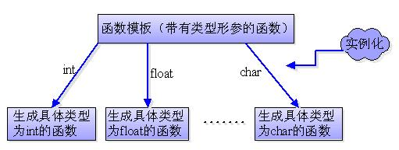
2.函数模板
函数模板的实例化
函数模板是含参数化类型的函数，它还不是一个具体的，可供执行的函数，必须把它所包含的类型形式参数实例化，才能成为具体的、可执行的函数。
函数模板实例化的逻辑示意图

Slide 19
2.函数模板
函数模板实例化的示例
template<class T>
T abs(T x) { return x<0?-x:x; }
void main() {
int n=-5;
double d=-5.5;
cout<<abs(n)<<endl;
cout<<abs(d)<<endl;
}
1、编译器从调用abs()时实参的类型，推导出函数模板的类型参数。
例如，对于调用表达式abs(n)，由于实参n为int型，所以推导出模板中类型参数T为int。
2、当类型参数的含义确定后，编译器将以函数模板为样板，生成一个函数： int abs(int x) { return x<0?-x:x; }

Slide 20
2.函数模板
根据以下代码写出函数模板
void change(int& x,int& y)
{ int temp;
temp=x;
x=y;
y=temp;
}
void change(double& x,double& y)
{ double temp;
temp=x;
x=y;
y=temp;
}
template <class T>
void change(T& x,T& y)
{
T temp;
temp=x;
x=y;
y=temp;
}

Slide 21
2.函数模板
函数模板引发的错误
template <class TYPE>
TYPE max(TYPE a, TYPE b) //同一个模板
{ return (a>b)? a:b; }
void fun(int num, char cha)
{ max(num, num); //ok
max(cha, cha); //ok
max(num, cha); //error，max(int, char)无法匹配
max(cha, num); //error，max(int, char)无法匹配
}
出现错误的原因在于模板类型并不知道int和char之间能进行隐式类型转换。但是，这样的转换在C++语言中是很普遍的。
因此，提出了多模板或函数模板重载来解决问题

Slide 22
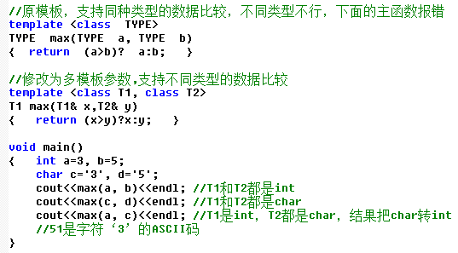
2.函数模板
在实际应用中，函数模板不一定是单模板，C++语言允许一个函数模板可以使用多个模板参数,或者对函数模板进行重载。
使用多个模板
注意：T1和T2可以是同一种类型，只是不同的模板名

Slide 23
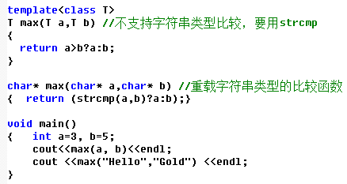
2.函数模板
方法2，用非模板函数重载一个同名的函数模板，只用一个模版

Slide 24

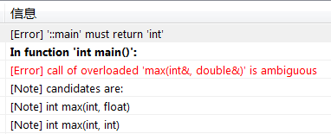
2.函数模板
定义重载函数时，要注意避免产生预期或非预期的二义性
template<class TYPE>
TYPE max( TYPE x, TYPE y)
{ return ( x>y) ? x : y ;}
int max(int x, float y) //对函数模板的重载
{ return ( x>y) ? x : y ;}
int max(int x, int y) //对函数模板的重载
{ return ( x>y) ? x : y ;}
void main()
{ int i =5;
double f = 6.6;
cout<<max(i , f)<<endl;
}
VC能运行，但数据精度丢失
DEV-C++报错
在VC6编译通过，但引发数据丢失
在其他C++编译器可能不能通过，因为两个重载都可以使用

Slide 25
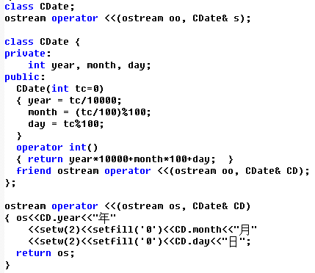
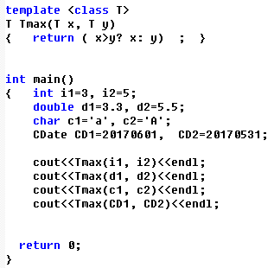
2.函数模板
函数模板综合示例
类型转换+输出重载+函数模板+类对象作为函数模板参数

Slide 26
3.类模板
类模板，是指类的数据成员的类型是不确定的，可以用一个数据类型形参来描述，这样构成的是一个类模板，它表示的是数据成员类型不同而处理数据的算法基本相同的一组类。
如一个数组类模板，可以表示整型数组类、浮点数组类和双精度数组类等
类模板在调用时要指明数据类型

Slide 27
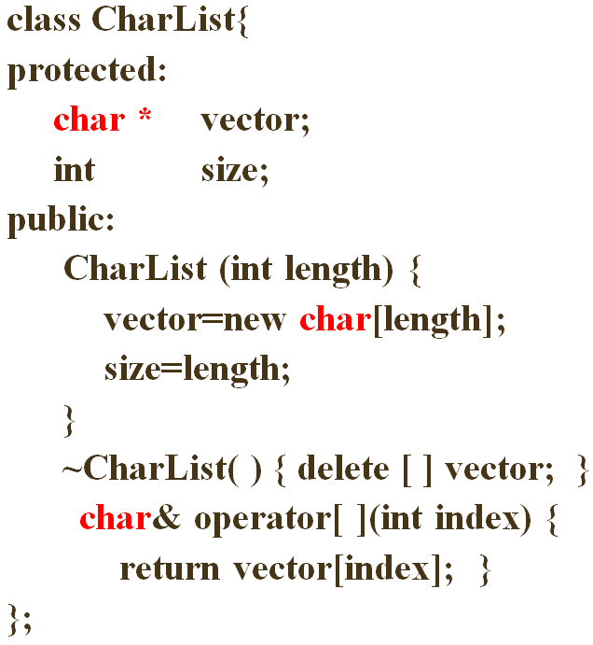
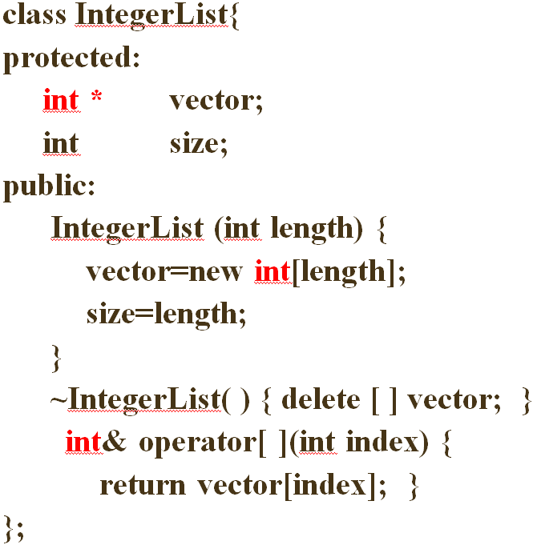
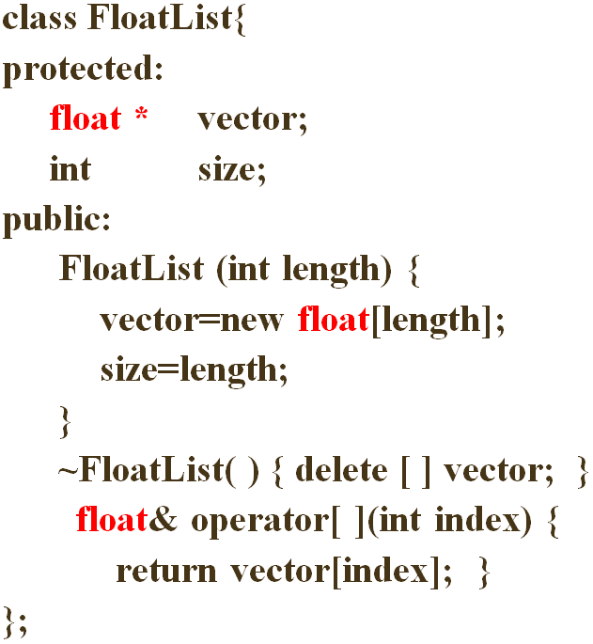
3.类模板
类模板的引入
三个数组类：整数数组、浮点数数组、字符数组
三个类只有数据成员的类型不同，其他成员名称和成员函数的操作都是一致的，但要定义三个类

Slide 28
3.类模板
在设计一个类时，将数据类型作为类的参数，使得数据成员的数据类型是可变的，可参数化的
作为参数的类型可以是C++语言提供的基本数据类型和复合数据类型，也可以是程序自定义的类类型。
类模板的定义形式：
template <class 模板参数1，class 模板参数2，...>
class 类名字
{
……
}；
其中，用尖括号括起来的是模板形式参数表，它列出了类模板的每个模板形式参数，多个模板形式参数之间用逗号分隔开。每一个模板参数由保留字class引入。

Slide 29
3.类模板
类模板的示例：定义数组类
template<class ELEMENT_TYPE>
class List{
protected:
ELEMENT_TYPE* vector;
int size;
public:
List (int length) {
vector=new ELEMENT_TYPE[length];
size=length;
}
~List( )
{ delete [ ] vector; }
ELEMENT_TYPE& operator[ ](int index)
{ return vector[index]; }
};
void main()
{ int i;
List<int> ilist(10);
for (i=0; i<10; i++)
ilist[i] = 11*i;
for (i=0; i<10; i++)
cout<<' '<<ilist[i];
cout<<endl;
}
//注意类模板在使用时，需要标出数据类型

Slide 30
3.类模板
类模板使用的限制：
用template 引出模板形式参数；
类定义中数据类型使用模板形式参数。
类模板不能直接用于创建对象实例，创建对象时要实例化
类模板的类界面(.h)与类实现(.cpp)要放在同一个文件模块中，一般放在同个文件夹下。
在类定义之外实现成员函数时，必须逐一指明模板参数，否则产生语法错误。

Slide 31
3.类模板
类模板成员函数在类外定义的格式为：
template <模板形参表>
返回类型 类名<类型名表>::函数名(参数表)
{
成员函数体
}

Slide 32
3.类模板
template<class ELEMENT_TYPE>
class List{
protected:
ELENENT_TYPE* vector;
int size;
public:
List (int length);
~List( ) { delete [ ] vector; }
ELEMENT_TYPE& operator[ ](int index);
};
类模板成员函数在类外定义的示例：
template<class ELEMENT_TYPE>
List< ELEMENT_TYPE >::List (int length)
{
vector=new ELEMENT_TYPE[length];
size=length;
}
template<class ELEMENT_TYPE>
ELEMENT_TYPE& List< ELEMENT_TYPE >::operator[](int index)
{
return vector[index];
}
1、每个类成员函数的类外实现都要包含template
2、类名和作用域::间要包含模板参数， List<ELEMENT_TYPE>::

Slide 33
3.类模板
类模板实例化
类模板中的模板参数尚未确定，故不能直接利用类模板创建对象。
类模板实例化：用某一个具体的数据类型替代类模板中的模板参数。
类模板的一个实例称为类模板对象——模板类。
类模板是抽象的类，而模板类是实例化了的具体类。
在前面示例中，List <int> int_list 实际上进行了两个实例化步骤
首先根据List<int>将类模板List实例化为一种具体数据类型List<int>
然后根据类类型List<int>创建一个对象实例int_list。

Slide 34

3.类模板
示例，根据以下的类建立一个类模板，使得这个类能够支持整数、浮点数、字符三种类型的数据。并满足新的主函数代码
class MyInt {
private:
int t1,t2,t3;
public:
MyInt();
MyInt(int t1_val,int t2_val,int t3_val);
int getMax();
int getMin();
void sort();
void show();
};
void main() //原主函数
{ MyInt m(5,3,4);
cout<<m.getMax()<<endl;
cout<<m.getMin()<<endl;
m.sort();
m.show();
}
给出一个类界面和主函数，要求实现并支持多种数据类型

Slide 35
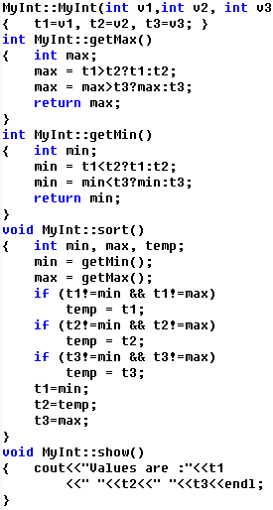
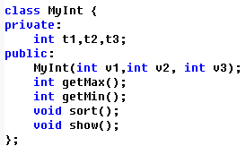
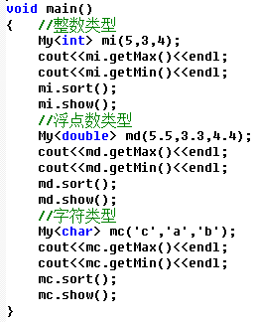
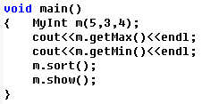
3.类模板
假设新主函数满足三种数据类型要求
注意类名改成My
根据类界面实现类成员函数
满足原主函数要求
原主函数

Slide 36
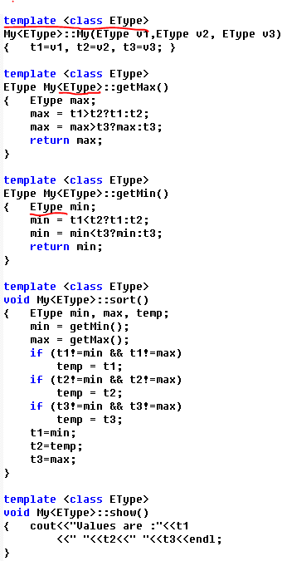
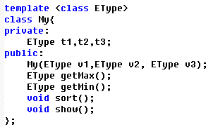
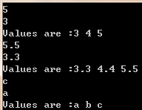
3.类模板
新主函数,类名改成My
用类模板方法改造类界面
1、增加template定义
2、凡是类内int都替换成形参EType
用类模板在类外改造类函数
1、每个类函数都增加template定义
2、每个类名后增加<形参>
3、函数内的int都替换成形参EType

Slide 37
3.类模板
类模板比函数模板做多的工作
类模板中要先改编类界面
在类外实现时，每个类成员函数都要增加template的声明，
在类外实现时，每个类成员函数的类名与作用域之间都要增加模板参数表
在主函数创建对象时，必须指明类型
类的成员函数可以不含模板参数

Slide 38
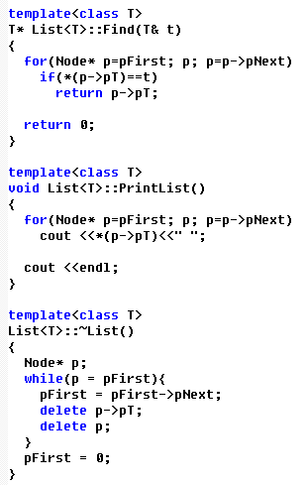
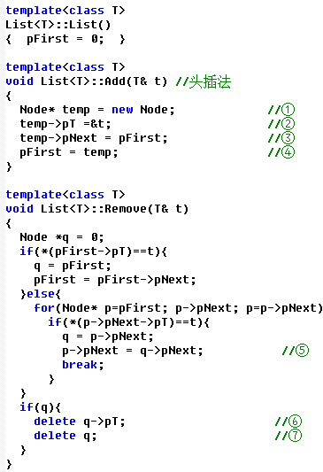
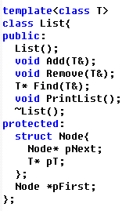
3.类模板
类模板的应用，课本20.5的链表例子，P443
类界面
1、使用类模板
2、包含了一个结构体
采用头插法
代码中的1-7标识对应课本P443的说明

Slide 39
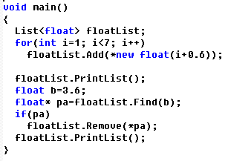
3.类模板
类模板的应用，课本20.5的链表例子，P443
查找指定的数值3.6
并把它删除掉

Slide 40
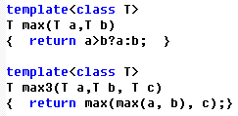
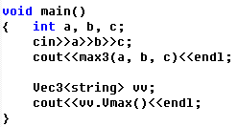
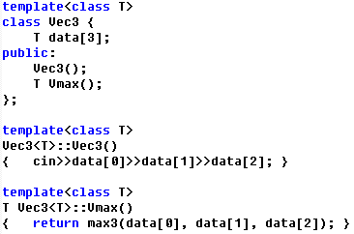
3.类模板
类模板与函数模板的混合应用
函数模板调用函数模板
类模板内调用函数模板
输入
8 9 6
abc
cde
bcf

Slide 41
3.类模板
类模板的继承
类模板的派生与普通类的派生一样，都受到继承方式和继承成员的访问控制影响。
类模板的继承分三种情况：
普通类派生出类模板
类模板派生出类模板
类模板派生普通类
继承
继承
继承
普通类
类模板
类模板
普通类

Slide 42
3.类模板
普通类派生出类模板
普通类为基类
生成派生类时引入了形式化类型参数，派生类成为了类模板。
class BASE{
public:
void get_value( )
{
…
}
protected:
int value1;
private:
int value2;
};
template<class TYPE>
class DRV: public BASE
{
public:
void set_value(TYPE obj)
{
......
}
private:
TYPE element;
};
派生类包含三个数据成员，两个是int类型，一个待定
派生类新增数据成员为类模板参数

Slide 43
3.类模板
类模板派生出类模板
基类是类模板，派生类也是类模板
生成派生类时可以加入形式化类型参数，也可能未加入形式化类型参数
注意：
派生类的模板形式参数表中必须包含基类的所有模板形式参数。
在派生类模板实例化时，要为基类参数传递实际模板参数
在派生类模板的实例化时，实际模板参数也传递给了基类模板，从而完成了基类模板的实例化工作。

Slide 44
3.类模板
类模板派生出类模板
template<class TYPE>
class BASE {
public:
void show(TYPE obj){cout<<obj<<endl;}
};
template<class TYPE1, class TYPE2>
class DRV: public BASE<TYPE2>
{
public:
void show2(TYPE1 obj1, TYPE2 obj2){
cout<<obj1<<obj2<<endl;
}
};
int main( )
{
DERIVED<char*, double> obj;
obj.show(3.14);
obj.show2(“Pi is ”,3.14159);
}

Slide 45
3.类模板
类模板派生出普通类
基类是类模板，派生类是普通类
生成派生类时，必须对基类指定了实际类型参数，即基类的实际类型已经知道，这时候派生类变成了非类模板（普通类）。

Slide 46
3.类模板
类模板派生出普通类
template<class TYPE>
class BASE {
public:
void show(TYPE obj)
{cout<<obj<<endl;}
};
class DRV: public BASE<double>
{ //已经指定基类的数据类型
public:
void show2(double obj)
{
cout<<obj*2<<endl;
}
};
void main( )
{
DRV obj;
obj.show(11.11);
obj.show2(11.11);
}

Slide 47
3.类模板
类模板与继承的一种经典应用：递归模板模式。这是一种通用的模板设计模式，即派生类将本身作为模板参数传递给基类，如：
template<class DerivedT>
class Base {
... ...
};
class MyDerived : public Base<MyDerived> {
... ...
};
应用场景：基类需要统计派生类的继承情况

Slide 48
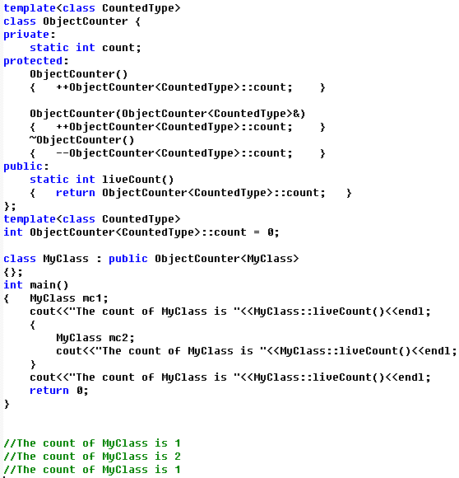
3.类模板
递归模板模式的一个著名的用例，称为MeyersCounting，是《Effective C++》的作者Scott Meyers所设计的。
通过继承基类的代码，所有的派生类的类对象计数功能。

